Slide 1
LightWave 3D v9.6
メディアデザイン演習

Slide 2
よく使われる統合 3D CG ソフト
Autodesk Maya
Autodesk 3ds Max
Autodesk Softimage
業界標準
もとは別の会社の製品
LightWave 3D
この演習で使用
Shade
国産，息が長い
CINEMA 4D
注目株・建築パース等も
Strata 3D
歴史が長く操作が簡単
Carrara
安くて高機能
modo
初期の LightWave の開発者が作った
Houdini
パーティクルが強力
Blender
オープンソース

Slide 3
LightWave 3D
プロダクションユース
実際にCGプロダクションやゲームメーカーで使われている
モデラーの動作が軽い
ポリゴンモデリングでいろいろできる
「モデラー」と「レイアウト」の二つからなる
モデラーの軽さに貢献している
結構安い
個人ユーザも多い

Slide 4
「モデラー」と「レイアウト」
モデラー
形（オブジェクト）のデータを作る
面の情報を指定する
レイアウト
モデラーで作成したオブジェクトを配置する
カメラや光源などの設定を行う
アニメーションの設定を行う
レンダリング（映像生成）する

Slide 5

LightWave 3D の参考図書 (1)
LightWave ★ Beginners
ウサギ王 著, ビー・エヌ・エヌ新社
ISBN 4861004330, \3,990.
LightWave 3D Super Graphics
若山 温 著, ビー・エヌ・エヌ新社
ISBN 4861003954, \3,990.
LightWave Uppers
伊勢田 誠治 著, ビー・エヌ・エヌ新社
ISBN 4861006120, \4,935.

Slide 6
LightWave 3D の参考図書 (2)
Lightwave3D CGテクニック
春口 京祐 著, 工学社
ISBN 4777515176, \2,415.
LightWave3Dスーパーテクニック
デザインファクトリー, ソーテック社
ISBN 4881665790, \3,990.
株式会社ディストーム（販売代理店）
http://www.dstorm.co.jp/

Slide 7
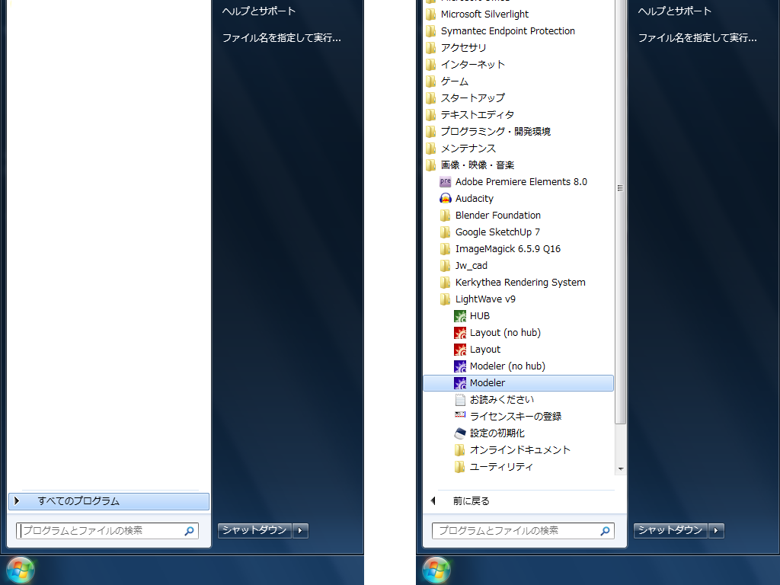
「モデラー」の起動

Slide 8
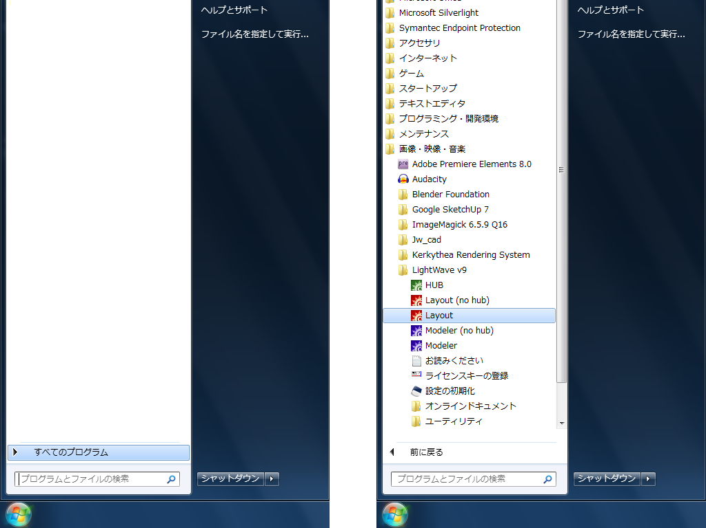
「レイアウト」の起動

Slide 9
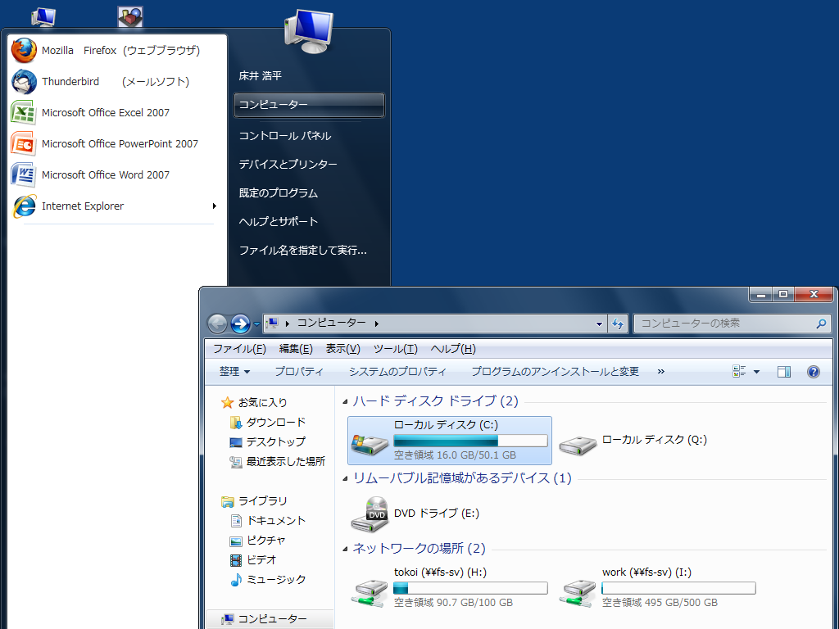
マニュアルを見る (1)
「コンピュータ」から「C: ドライブ」を開く

Slide 10
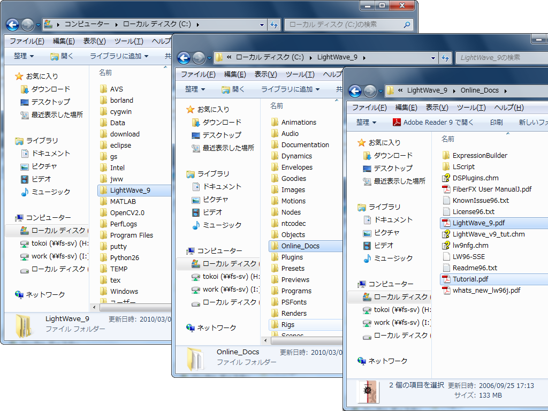
マニュアルを見る (2)
マニュアル
チュートリアル
「LightWave_9」
「Online_Docs」

Slide 11
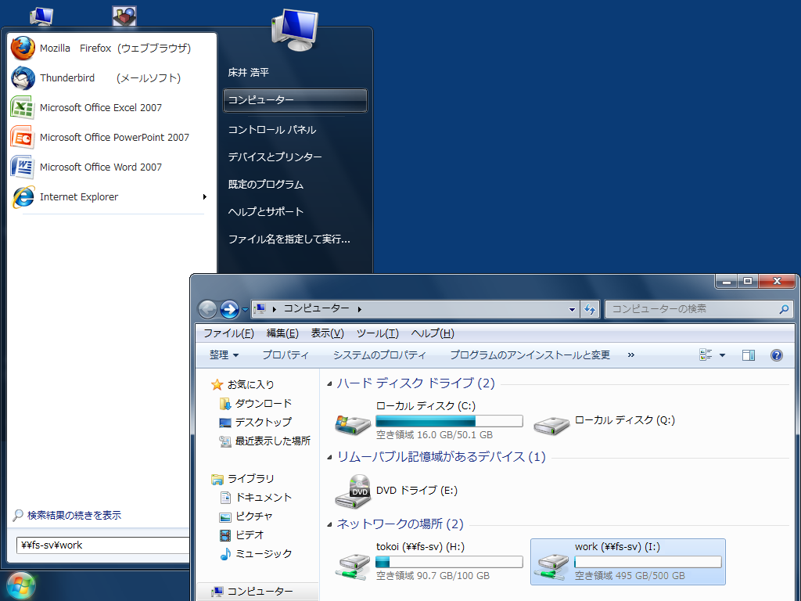
サンプルデータを使う (1)
「コンピュータ」から「I: ドライブ」を開く
または
「\\fs-sv\work」を検索する

Slide 12
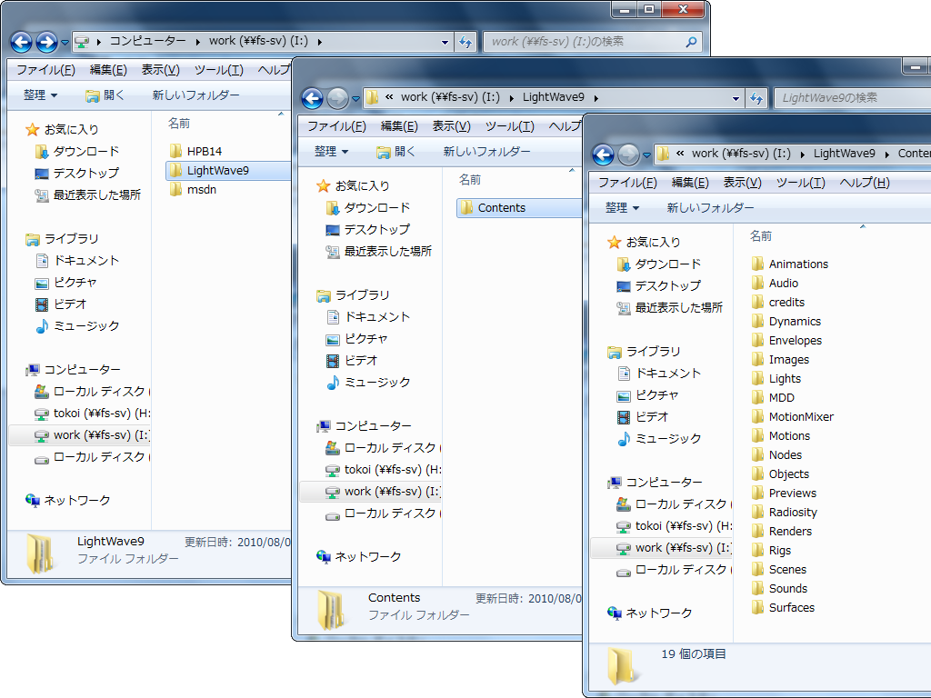
サンプルデータを使う (2)
サンプルデータ
「LightWave9」
「Contents」

